Slide 1

Trường mầm non An Dương Thực đơn Ngày 18 tháng 9 năm 2023 Bữa phụ sáng : Sữa bột Vinamilk Bữa trưa : Mẫu giáo – Nhà trẻ : Ruốc tôm, thịt Canh bò nấm đùi gà,cải xanh, khoai tây, cà rốt TM : Dưa hấu Bữa chiều : Mẫu giáo : Bánh bao thập cẩm – Sữa đậu nành Nhà trẻ : Cơm + Trứng cút thịt kho tàu Canh chua thịt giá đỗ , rau rút, cà rốt

Slide 2
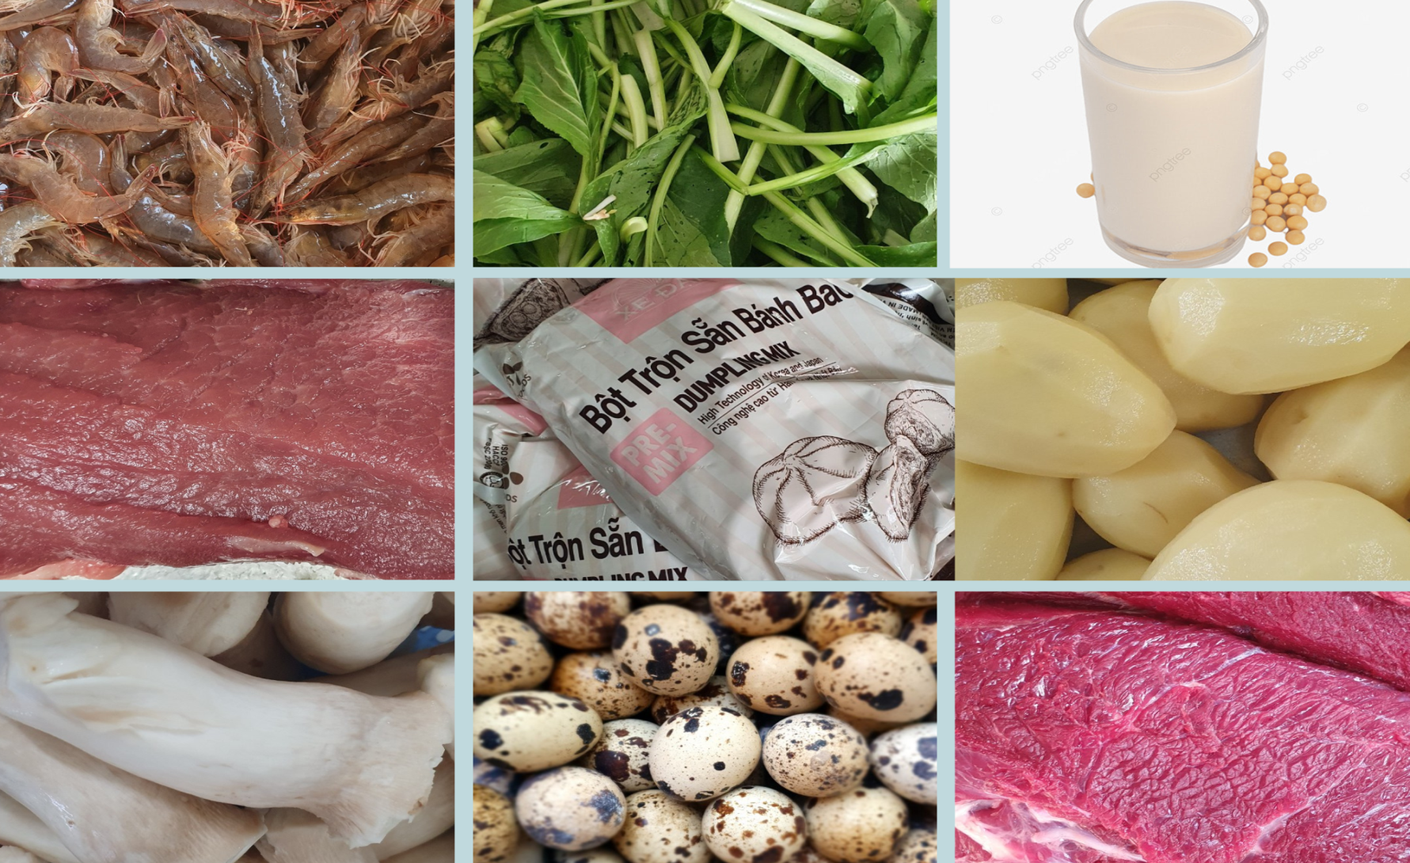
Thực phẩm tươi sống !

